Slide 1
CHỦ ĐỀ 1
VẼ ĐỒ VẬT (3 tiết)
1. Vẽ tĩnh vật - lọ hoa và quả (vẽ hình)
2. Vẽ tĩnh vật - lọ hoa và quả (vẽ màu)
3. Vẽ trang trí -Tạo dáng và trang trí túi xách

Slide 2
Tiết 1: Bài 1
Vẽ tĩnh vật – LỌ HOA VÀ QUẢ
(vẽ hình)

Slide 3
YÊU CẦU:
- HS biết cách bày mẫu như thế nào cho hợp lý.
- HS biết cách quan sát, nhận xét tương quan về tỉ lệ, độ dậm nhạt của các vật mẫu.
- HS vẽ được hình lọ hoa và quả gần giống mẫu.
- Nhận ra vẻ đẹp của tranh tĩnh vật thông qua bố cục bài
- Sử dụng được một số chất liệu (màu nước, màu bột, màu sáp)

Slide 4
YÊU CẦU:
- Tranh tĩnh vật màu là gì?
- Tìm hình dáng của vật mẫu?
- Vị trí đặt mẫu?
- So sánh màu sắc và độ dậm nhạt của các vật mẫu?

Slide 5
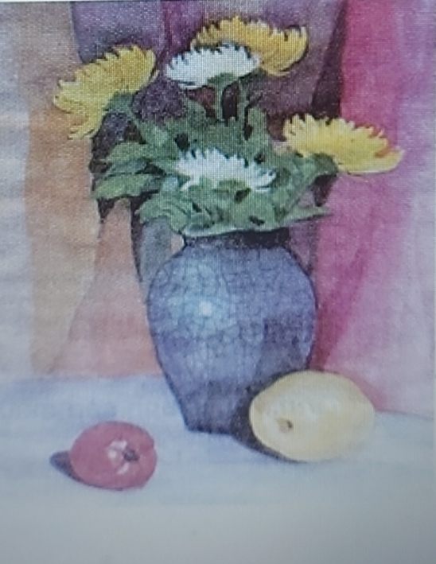
I. QUAN SÁT, NHẬN XÉT

Slide 6
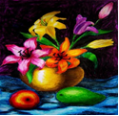

Slide 7
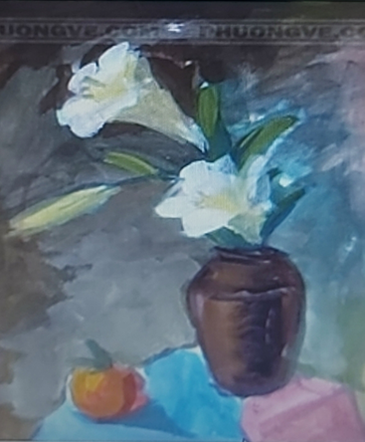

Slide 8
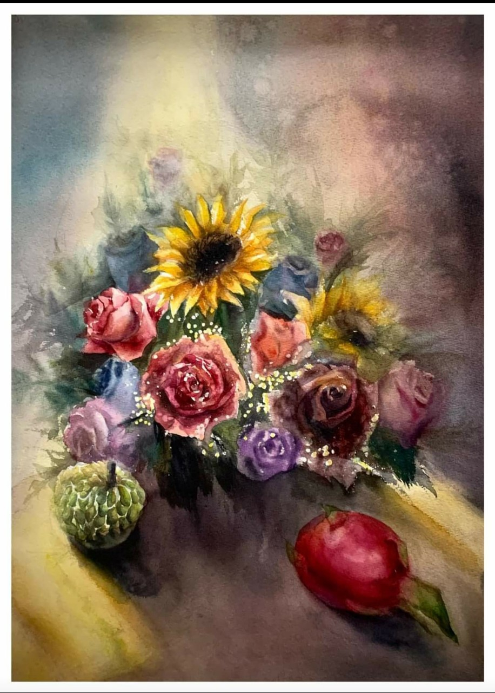

Slide 9
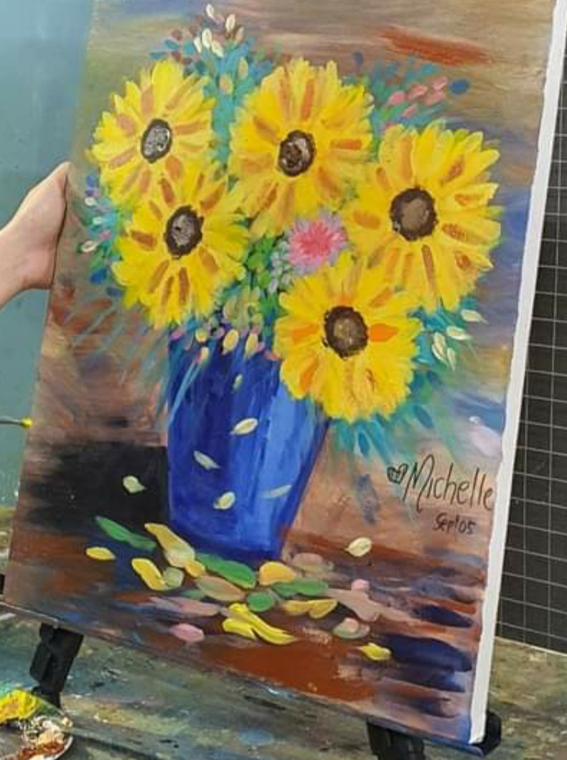

Slide 10
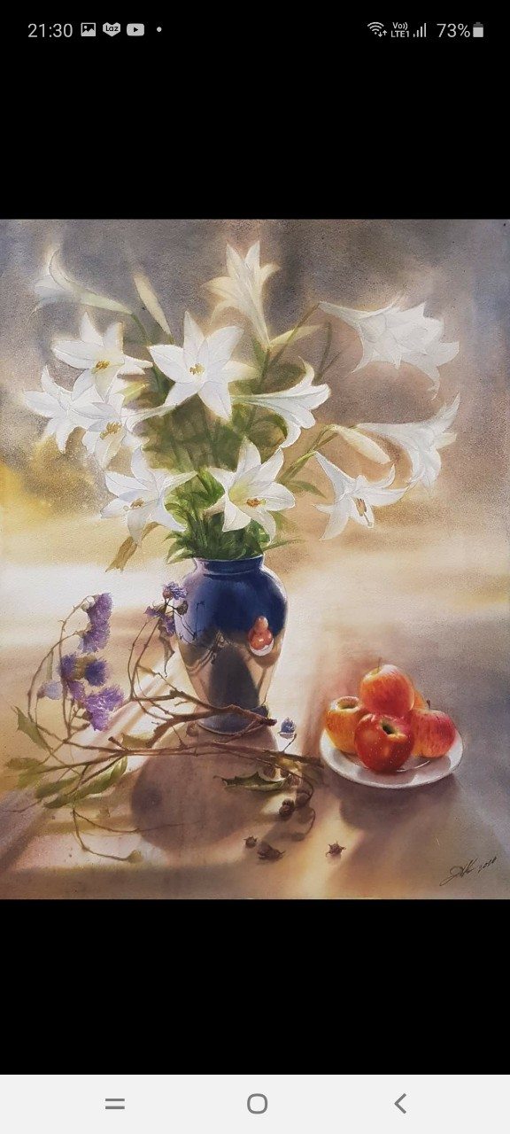

Slide 11
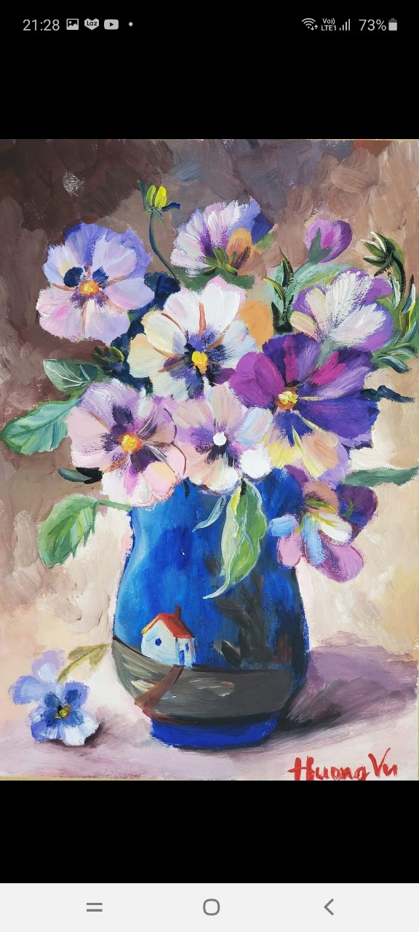

Slide 12
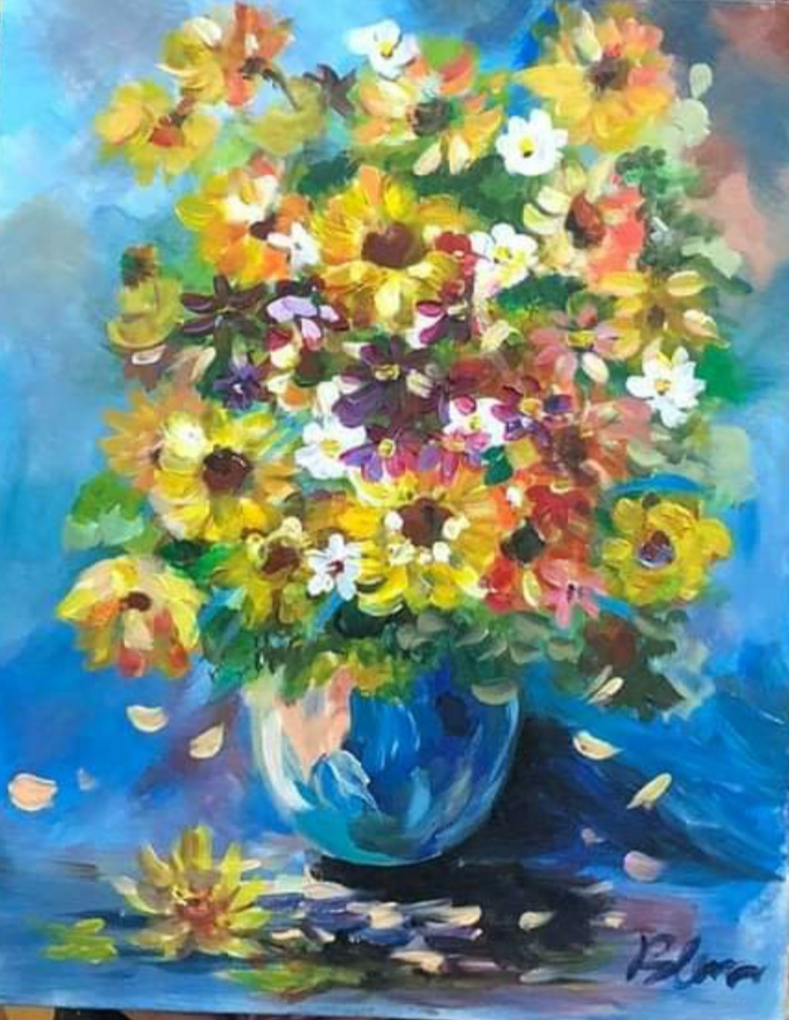

Slide 13
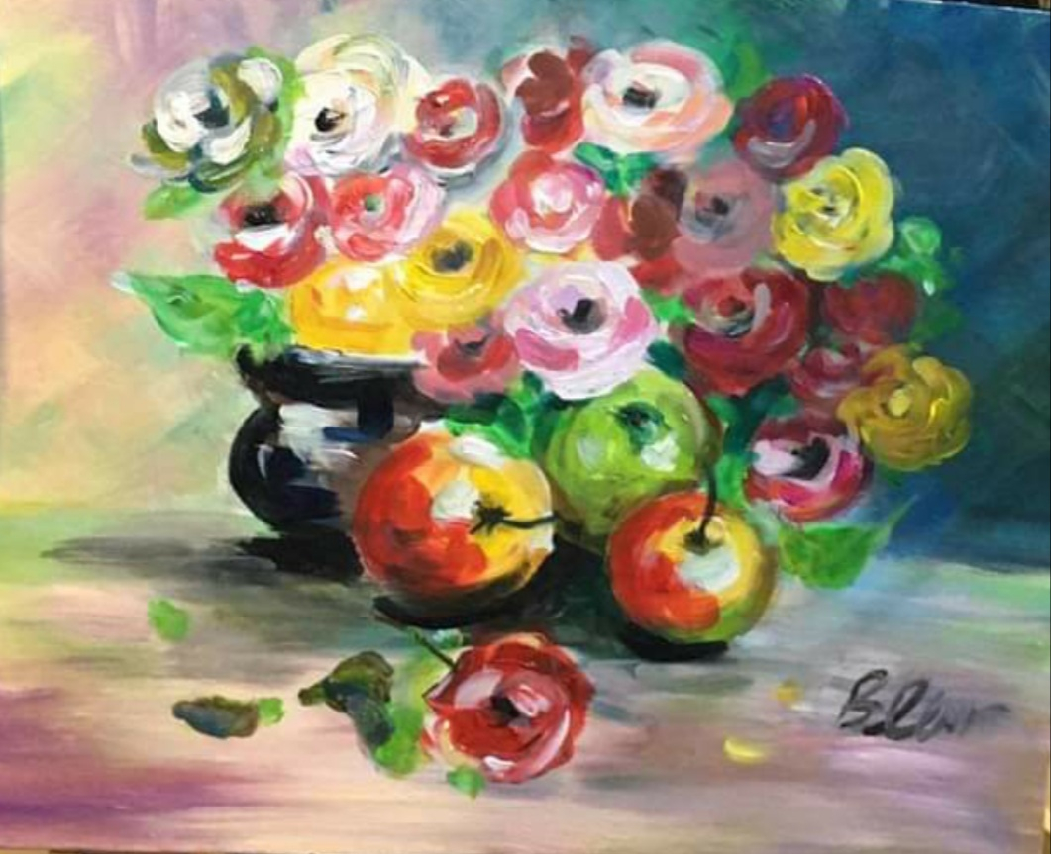

Slide 14
I. QUAN SÁT, NHẬN XÉT
- Vị trí đặt mẫu.
- So sánh tỉ lệ, độ đậm nhạt và màu sắc của các vật mẫu.
- Xác định hướng ánh sáng chiếu vào mẫu.
- Xác định bóng khối trên vật mẫu và bóng đỗ.
( Thân lọ hình khối trụ tròn, quả hình khối cầu,..)

Slide 15
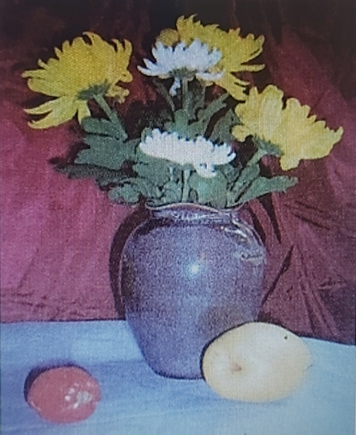

Slide 16
I. Quan sát, nhận xét
- Tranh tĩnh vật màu là gì?
Là tranh tĩnh vật sử dụng màu sắc để thể hiện về bố cục, hình dáng, màu sắc, độ đậm nhạt của các vật mẫu.

Slide 17
I. Quan sát, nhận xét
- Hình dáng của vật mẫu: Lọ hoa dạng hình trụ và quả dạng hình cầu.
- Vị trí: Quả đặt trước lọ hoa.
- Màu sắc: Màu sắc của quả nhạt hơn lọ
- Gam màu nóng (hoặc lạnh, hài hòa nóng lạnh).
- Hoa màu sáng hơn 2 vật mẫu đó.
- Dưới tác động của ánh sáng thì màu sắc của các mẫu vật có sự ảnh hưởng, tác động qua lại với nhau.

Slide 18
II. Cách vẽ:
1. Ước lượng tỉ lệ vẽ phác khung hình chung.
2. Ước lượng tỉ lệ vẽ phác khung hình từng vật mẫu.
3. Tìm tỉ lệ các bộ phận và vẽ phác nét chính.
4. Nhìn mẫu, vẽ chi tiết.
5. Diễn tả đậm nhạt.

Slide 19
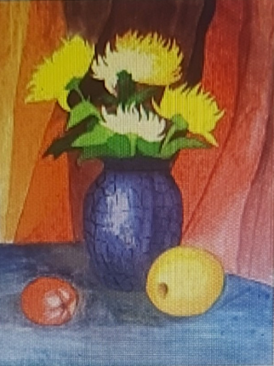

Slide 20
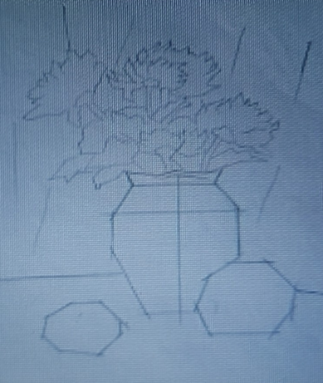

Slide 21
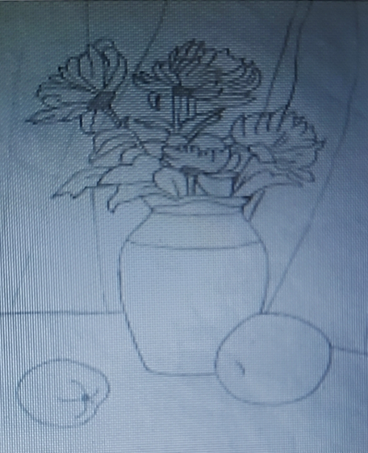

Slide 22
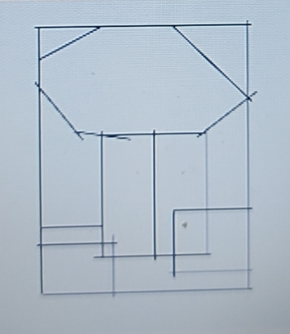

Slide 23
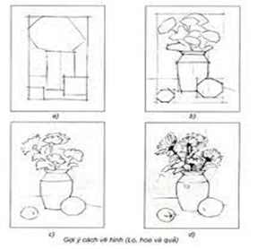

Slide 24
* Bài tập:
Vẽ theo mẫu lọ hoa và quả theo ý thích ( vẽ hình)

Slide 25
DẶN DÒ:
1. Hoàn thành bài vẽ hình.
2. Nhận xét về bài vẽ.
- Nhận xét về bố cục.
- Hình vẽ.
CHUẨN BỊ
Màu vẽ (chất liệu tự chọn).
Tiết 2 - vẽ màu

